Slide 1
MEMORIA PRINCIPAL

Slide 2
MEMORIA PRINCIPAL
Definición
Características
Composición
Jerarquía
Tipos de memoria
Módulos

Slide 3
MEMORIA PRINCIPAL
Definición
La memoria principal es el componente que almacena procesos en ejecución.
La memoria almacena datos e instrucciones y se accede a cualquier bloque de memoria mediante su dirección de memoria.
*La ejecución de un programa se realiza de forma secuencial pasando de una dirección de memoria a la dirección que sigue inmediatamente

Slide 4
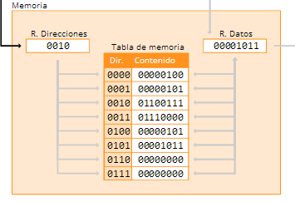
MEMORIA PRINCIPAL
Esquema memoria principal

Slide 5
MEMORIA PRINCIPAL
Características
Frecuencia
Velocidad efectiva
Ancho de banda
Capacidad
Tiempo de acceso
Latencia CAS

Slide 6
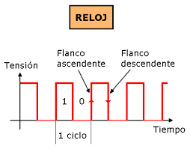
MEMORIA PRINCIPAL
Frecuencia
La frecuencia de memoria indica número de datos por segundo a los que podemos acceder (MHz).
En memorias realizan las funciones en función del ciclo de reloj. Cuanto menor sea el ciclo del reloj, más operaciones se podrán realizar.

Slide 7
MEMORIA PRINCIPAL
Velocidad efectiva
Los ciclos de reloj se dividen en flancos (ascendente y descendente).
Hay dos tipos de memorias:
Utilizan todo el ciclo para realizar cada operación
Utilizan cada flanco para realizar una operación (duplican la velocidad)

Slide 8
MEMORIA PRINCIPAL
Ancho de banda
Número de palabras transferidas de memoria principal a CPU. Se mide en función del tiempo. (MB/s)
*Palabra es el término para nombrar a un cadena de bits

Slide 9
MEMORIA PRINCIPAL
Ancho de banda
Para calcular el ancho de banda necesitamos los siguientes datos:
Ciclos de reloj por segundo (Hz)
Ancho del bus de memoria (normalmente 64bits)
Número de módulos RAM
Ancho de banda = Ciclos/segundo * Ancho del bus * n.º módulos
*Una vez disponemos de los valores, se multiplican para calcular el ancho de banda

Slide 10
MEMORIA PRINCIPAL
Capacidad
Cantidad de información capaz de almacenar. Se mide en Bytes.
Ejemplo) 8GB, 16GB, etc.
Tiempo de acceso
Tiempo máximo en leer o escribir en una posición de memoria
Latencia CAS
Tiempo transcurrido entre que se pide un dato y hasta que el primer bit del dato es transferido

Slide 11
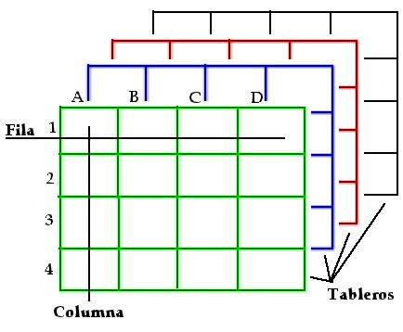
MEMORIA PRINCIPAL
Latencia CAS (Ejemplo)
“Tiempo que tardamos en acceder a una celda concreta”

Slide 12
MEMORIA PRINCIPAL
Latencia CAS (Ejemplo)
Paso 1: se envía señal de activación de tablero (latencia ACTIVE)
Paso 2: se envía señal de indicación de fila (latencia RAS)
Paso 3: se envía señal de indicación de columna/celda concreta (latencia CAS)
Paso 4: se envía señal de desactivación de tablero (latencia PRECHARGE)
Latencia 2 – 2 – 5 – 5 (CAS – RAS – PRECHARGE – ACTIVE)

Slide 13
MEMORIA PRINCIPAL
Latencia CAS (Ejemplo)
Ejemplo) Queremos acceder a la 2ª celda, en la 3ª fila, en el 4ª tablero
(Latencia 2 – 3 – 5 – 4 ; Frencuencia 200MHz )
- Paso 1: calculamos tiempo de operación
1Hz = 1 / tiempo → 200MHz = 1 / 200.000.000 Hz = 5 ns
- Paso 2: aplicamos las latencias y sumamos el tiempo de cada una
Latencia 2 (CAS) – 3 (RAS) – 5 (PRECHARGE) – 4 (ACTIVE)

Slide 14
MEMORIA PRINCIPAL
Latencia CAS (Ejemplo)
Ejemplo) Queremos acceder a la 2ª celda, en la 3ª fila, en el 4ª tablero (Latencia 2 – 3 – 5 – 4 ; Velocidad 200MHz )
CÁLCULO TIEMPO TOTAL
2(CAS / nº celda)*5ns (tiempo) +
3(RAS / nº fila)*5ns (tiempo) +
5(PRECHARGE)*5ns (tiempo) +
4(ACTIVE / nº tablero)*5ns (tiempo) = 70ns

Slide 15
MEMORIA PRINCIPAL
Composición
Una memoria puede estar compuesta por diferentes componentes
Biestables (Memoria SRAM - Caché)
Condensadores y transistor MOS (Memoria DRAM – M. principal)

Slide 16
MEMORIA PRINCIPAL
Biestables
El circuito secuencial más pequeño compuesto por puertas lógicas. Capaz de almacenar un solo bit(si queremos almacenar más bits, necesitaremos más biestables)
Asíncronos: Los cambios se producen en cualquier momento, cuando cambien los valores de entrada
Síncronos: Los cambios se producen en función de los ciclos de reloj

Slide 17
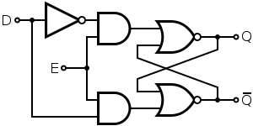
MEMORIA PRINCIPAL
Biestables(Ejemplo)

Slide 18
MEMORIA PRINCIPAL
Condensadores y transistor MOS
Transistor (definición)
Controlan el flujo de tensión/corriente en un circuito eléctrico
Funcionan como un interruptor (deja/no deja pasar corriente)
Amplifican la señal eléctrica
El condensador (definición)
Dispositivo eléctrico que determina el valor del bit en cada momento (0 o 1) dependiendo de la cantidad de corriente eléctrica que contenga
Cada cierto tiempo pierde capacidad eléctrica y es necesario refrescarlo para que pueda leer los datos (bits) que recibe

Slide 19
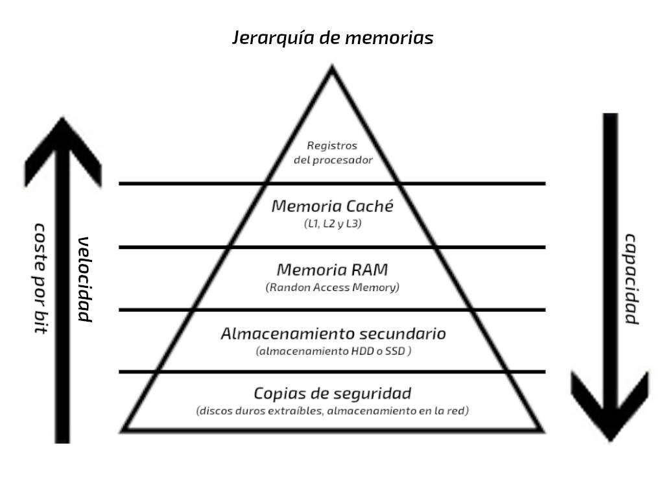
MEMORIA PRINCIPAL
Jerarquía de la memoria

Slide 20
MEMORIA PRINCIPAL
Jerarquía de la memoria
Nivel 0: Registros ubicados en la CPU (tiempo acceso 0,25 ns)
Memoria más rápida, cada registro almacena un solo bit y está formado por biestables
Nivel 1: Memoria Caché (tiempo acceso 10 ns)
    Poca capacidad, corto tiempo de acceso y muy caras
Nivel 2: Memoria RAM (tiempo acceso 30 ns - 200 ns)
    Memoria que almacena procesos que se están ejecutando
Nivel 3: Discos magnéticos / memoria externa
    Dispositivos de almacenamiento masivo. Mayor capacidad y menor precio
Nivel 4: USB, DVD, Blu-Ray, etc
    Dispositivos de almacenamiento masivo. Menor velocidad

Slide 21
MEMORIA PRINCIPAL
Tipos de memorias
Memorias ROM
ROM
PROM
EPROM
EEPROM
Memorias RAM
SRAM
DRAM

Slide 22
MEMORIA PRINCIPAL
Memorias ROM
Memorias de solo lectura, donde solo se puede escribir una vez.
Cuando no hay corriente la información no se pierde, es decir, memorias no volátiles.

Slide 23
MEMORIA PRINCIPAL
ROM
Memorias más antiguas y baratas
Su contenido está programado de fabrica (no se puede programar)
Se basan en tecnología MOS
*Estás memorias se utilizan sobre todo para el firmware, software de componentes hardware(por ejemplo, software para la instalación de un teclado)

Slide 24
MEMORIA PRINCIPAL
PROM
Memorias programables por el usuario
La programación consiste en “eliminar” fusibles del circuito para obtener el resultado deseado
Una vez programado no se puede volver a programar
Se basan en tecnología MOS

Slide 25
MEMORIA PRINCIPAL
EPROM
Memorias programables por el usuario
Se pueden programar, resetear y volver a programar
Se programan eléctricamente
El reseteo se realiza con luz ultravioleta a través de la “ventana” de cuarzo que disponen
*La luz ultravioleta excita los electrones y descarga el voltaje

Slide 26
MEMORIA PRINCIPAL
EEPROM
Memorias programables por el usuario
Se pueden programar, resetear y volver a programar
Se programan y resetean eléctricamente
Se pueden borrar parcialmente

Slide 27
MEMORIA PRINCIPAL
Memorias RAM
Memorias de lectura y escritura.
Cuando no hay corriente la información se pierde, es decir, memorias volátiles.

Slide 28
MEMORIA PRINCIPAL
SRAM
Memoria RAM estática (memoria caché)
Mayor velocidad que las DRAM
Utilizan tecnología de transistores y biestables
Configuración rápida y gran tamaño

Slide 29
MEMORIA PRINCIPAL
DRAM
Memoria RAM dinámicas (memoria principal)
Menor precio que las SRAM
Utilizan un transistor MOS y un condensador por celda
Más lentas que las SRAM (necesitan recarga de tensión cada cierto tiempo)

Slide 30
MEMORIA PRINCIPAL
Módulos de memoria
Definición
Tipos de Módulos

Slide 31
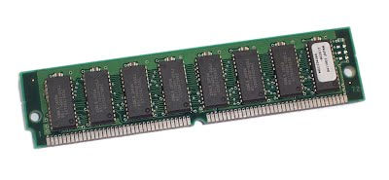
MEMORIA PRINCIPAL
Módulos de memoria
Circuito impreso rectangular al que se le sueldan diferentes chips de memoria.
Se conectan a la placa base a través de la ranura de memoria

Slide 32
MEMORIA PRINCIPAL
Tipos de módulos
Módulos SIMM
Módulos DIMM
Módulos RIMM

Slide 33
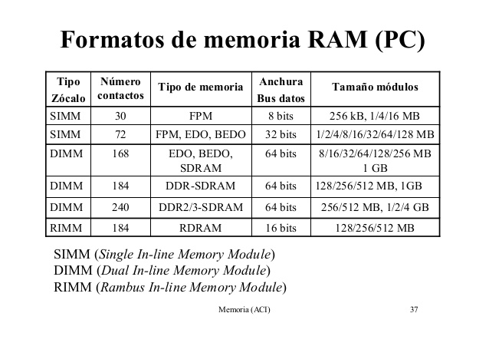
MEMORIA PRINCIPAL
Tipos de módulos

Slide 34
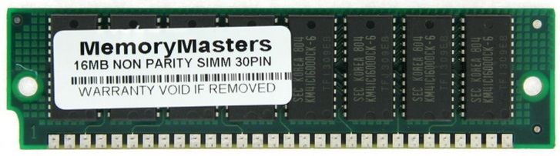
MEMORIA PRINCIPAL
Módulos SIMM

Slide 35
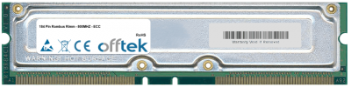
MEMORIA PRINCIPAL
Módulos RIMM

Slide 36
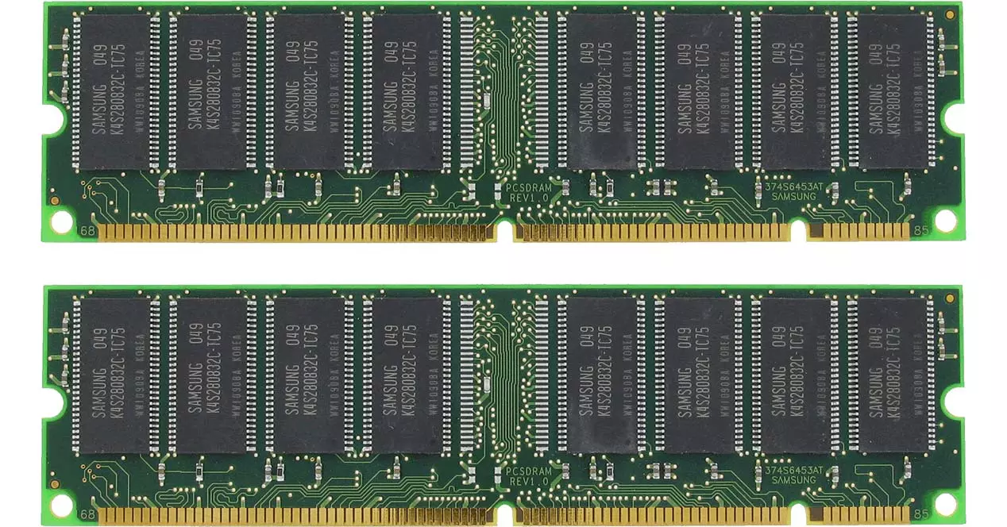
MEMORIA PRINCIPAL
Módulos DIMM

Slide 37
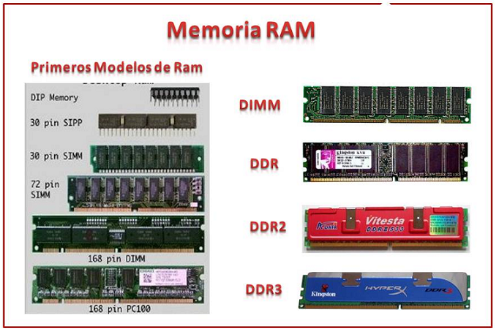
MEMORIA PRINCIPAL
Módulos RAM

Slide 38
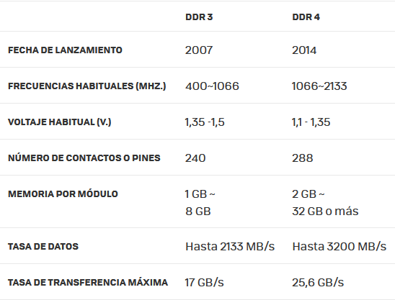
MEMORIA PRINCIPAL
Módulos DDR3 vs DDR4

